Slide 1
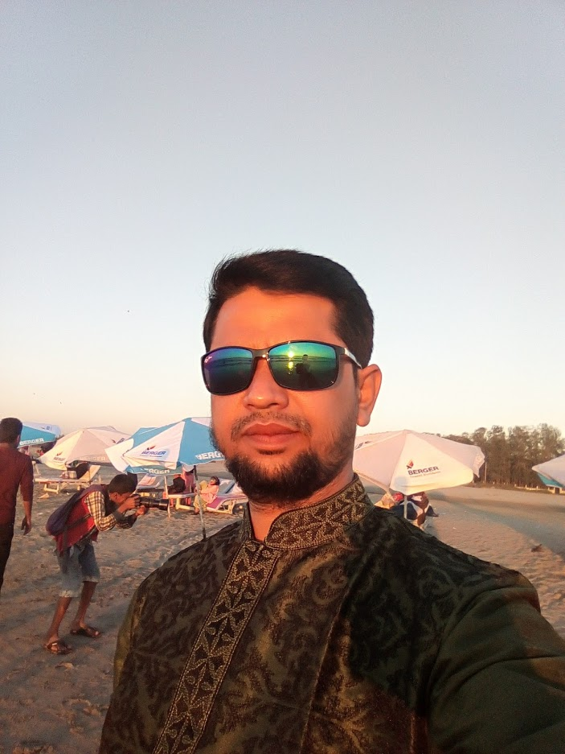
শিক্ষক পরিচিতি
মো: রফিকুল ইসলাম
সহকারী শিক্ষক
খাগডহর হোসাইন মেমোরিয়াল উচ্চ বিদ্যালয়
সদর, ময়মনসিংহ।
মোবাইল: 01644704032
Email: irafiqul369@gmail.com.

Slide 2
পাঠ পরিচিতি
বাংলা সাহিত্য: ৭ম শ্রেণি
সবার আমি ছাত্র
কবি: সুনির্মল বসু

Slide 3
শিখনফল
কবিতাটি শুদ্ধ করে আবৃত্তি করতে পারবে।
কবি পরিচিতি বলতে পারবে।
নতুন শব্দের অর্থ বলতে পারবে।
কবিতার মূলভাব ব্যাখ্যা করতে পারবে।

Slide 4
পাঠের উদ্দেশ্য
শিক্ষার্থীকে সততা ও নৈতিক মূল্যবোধে আগ্রহী করা।

Slide 5
কবি পরিচিতি
জন্ম:
১৯০২ সাল
কবি
ও শিশুসাহিত্যিক
জন্মস্থান: বিহার, পশ্চিমবঙ্গ
সুনির্মল বসু
মৃত্যু:
1957 সাল
পৈত্রিক নিবাস: বিক্রমপুর, ঢাকা
ছানাবড়া, বেড়ে মজা, হৈচৈ, পাততাড়ি, কথা শেখা, হুলস্থুল

Slide 6
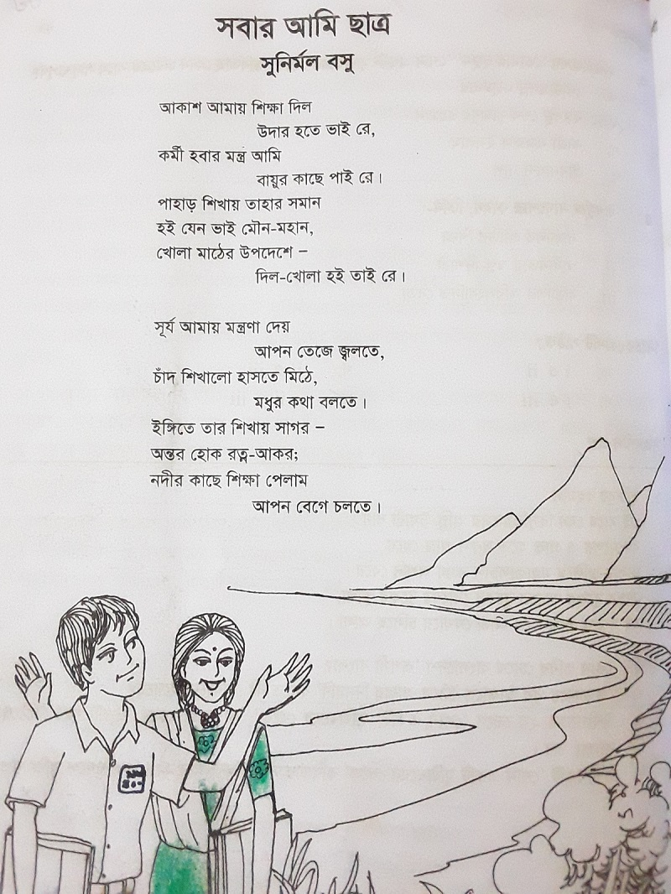
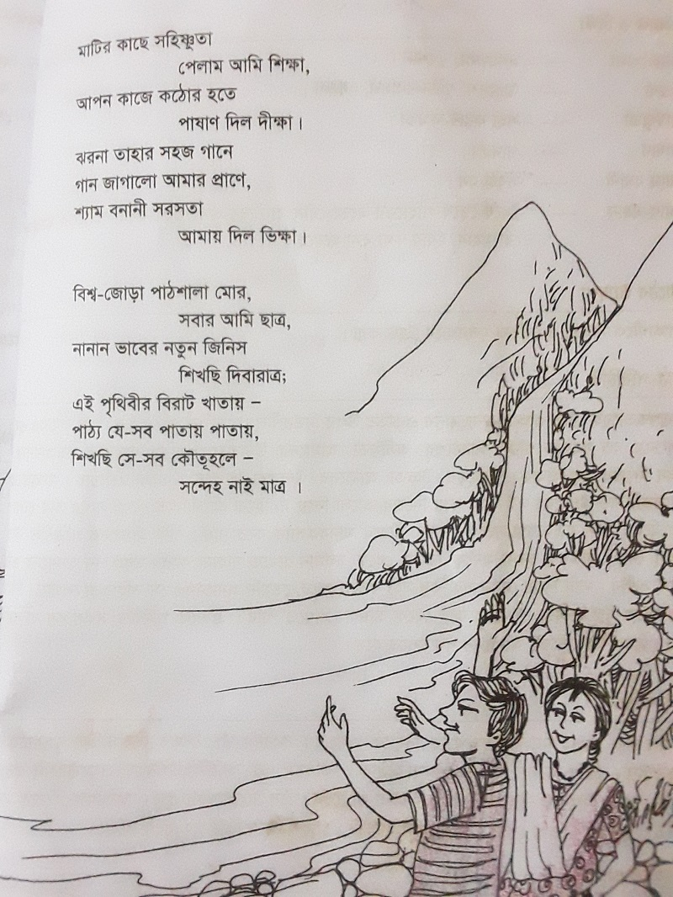
কবিতাটি সরব পাঠ

Slide 7
নতুন শব্দার্থ
দিল-খোলা
মনখোলা
মুক্তমন
মন্ত্রণা
উপদেশ
প্রেরণা
সহিষ্ণুতা
সহ্য করার ক্ষমতা
পাষাণ
পাথর
কঠোর
শ্যাম বনানী
সবুজ বন

Slide 8
দলীয় কাজ
আবৃত্তি শিখণ:
ক- দল
প্রথম স্তবক
খ - দল
২য় স্তবক
গ - দল
৩য় স্তবক
ঘ - দল
চতুর্থ স্তবক

Slide 9
মূল্যায়ণ
সহিষ্ণুতা অর্থ কী?
কবির ৩ টি গ্রন্থের নাম বল?
চাঁদ ও সূর্য আমাদের কী শেখায়?
কবির জন্ম ও মৃত্যু সাল কত?
মৌন-মহান বলতে কী বোঝায়?

Slide 10
বাড়ির কাজ
সবার আমি ছাত্র বলতে কবি কী বুঝিয়েছেন? তোমার মতামত উল্লেখ কর।

Slide 11
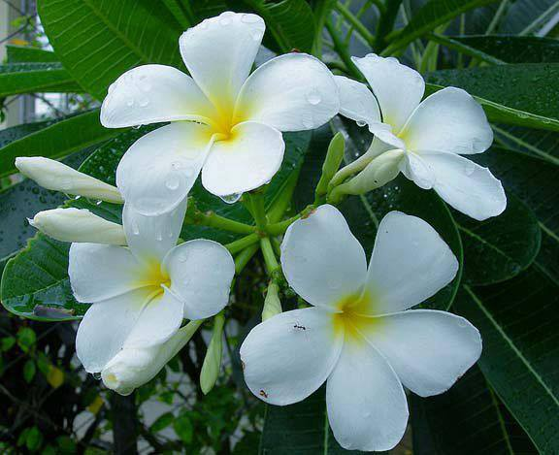
সবাইকে ধন্যবাদ

